Slide 1
Завршни рад
Софија Радојчин
Наставни предмет: српски језик
Тема: правопис
Наставна јединица: Употреба великог слова у писању вишечланих географских појмова
Узраст: трећи разред основне школе

Slide 2

Сценарио часа
Уводни део – 10 минута
Активности наставника (5 минута) – представљам и објашњавам тему, дајем опште упуство за рад. Дајем задатак да свако од ученика напише у свеску неколико асоцијација на појам ВЕЛИКО СЛОВО.
Активности ученика(5 минута)- постављају питања ако не разумеју ток и циљ часа; пишу у свеске асоцијације на речени појам.
Средњи део - 25 минута
Активности наставника – делим ученицима материјале за учење( на папиру) и припремам Power point презентацију, дајем задатке.
Активности ученика- ученици у пару, у мањим групама и индивидуално проучавају материјале и раде задате задатке.
Активност наставника- повратна информација о тачности урађених задатака-помоћу Power point презентације.
Активност ученика-читају одговоре и проверавају њихову тачност.
Завршни део- 10 минута
Активност наставника- даје упутства за игру”Кинеске породице”и дели листиће.
Активност ученика- Игрица “ Кинеске породице”.
Ативности наставника- делим ученицима упитнике за евалуацију часа.
Активности ученика-попуњавају и оцењују час и враћају упитнике.

Slide 3

Да поновимо ...
Прочитај пажљиво одломак из датог текса.
Потруди се да уочиш властите именице. Обрати пажњу каквим почетним словом су написане дате именице!
Моја бака Марија живи у Футогу, који се налази у близини Новог Сада. Нови Сад је веома леп град. Пун је историјских и културних знаменитости и спада у веће градове моје домовине. Једини град у Србији, који може да се пореди са лепотом Новог Сада је Београд . Он је главни град наше државе. Ту се река Сава улива у Дунав. У близини града је планина Авала...
Моја бака Марија живи у Футогу, који се налази у близини Новог Сада. Нови Сад је веома леп град. Пун је историјских и културних знаменитости и спада у веће градове моје домовине. Једини град у Србији, који може да се пореди са лепотом Новог Сада је Београд . Он је главни град наше државе. Ту се река Сава улива у Дунав. У близини града је планина Авала.

Slide 4

Марија
Србија
Београд
Властите именице су речи које означавају лична имена бића и географских појмова.
Пишу се великим почетним словом.
Авала
Дунав
Сава
Нови Сад
Футог

Slide 5
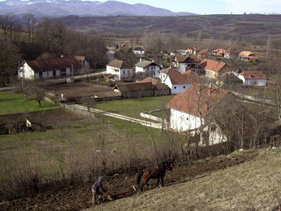
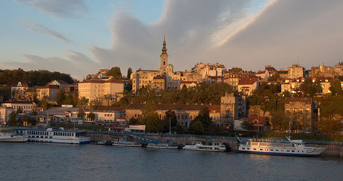
Имена насеља
Писање имена села
Писање имена градова
На пример:
Каћ, Бегеч, Бачки Јарак, Мали Иђош, Руски Крстур, Савино Село....
На пример:
Београд, Нови Сад, Бачка Топола, Сремска Митровица, Стара Пазова , Бачка Паланка, Горњи Милановац, Велика Плана...

Slide 6
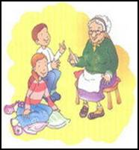
ВЛАСТИТА ИМЕНА НАСЕЉА
Маја и Иван живе у Темерину. Њихова бака живи у Сремској Каменици. Викендом одлазе код баке да им прича приче из детињства о њеном родном месту које се зове Бачко Петрово Село.
Властита имена села и градова која су састављена од једне или више речи, свака реч се пише ВЕЛИКИМ ПОЧЕТНИМ СЛОВОМ.

Slide 7

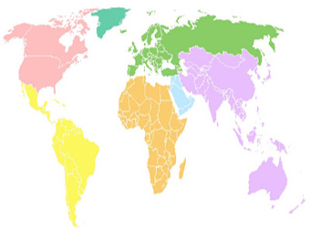
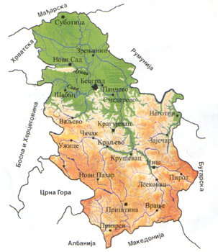
Писање имена континената и држава
На пример:
Европа, Азија , Аустралија,
Јужна Америка...
Имена континената и држава су властите именице и пишу се великим почетним словом.
На пример:
Србија, Француска, Босна и Херцеговина,
Црна Гора, Велика Британија,
Сједињене Америчке Државе...

Slide 8
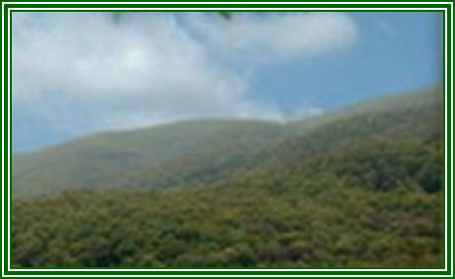
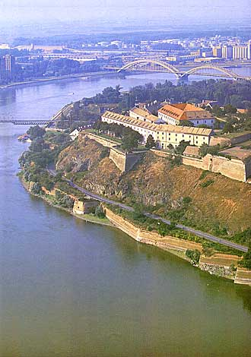
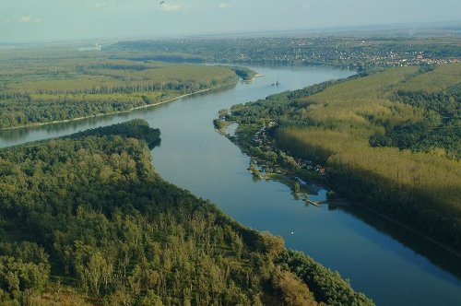
Имена планина, река, мора, океана, језера
Фрушка гора
Фрушка гора и Вршачки брег
били су некада острва у
Панонском мору.
Ушће Драве у Дунав
Дунав

Slide 9
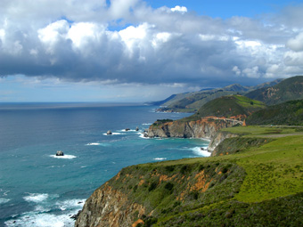
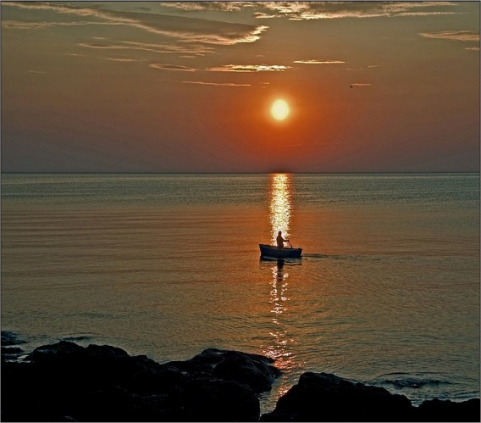
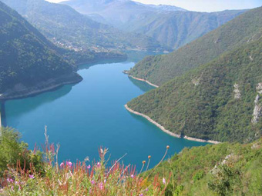
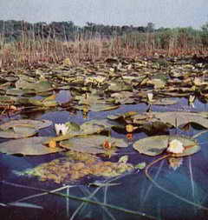
Јадранско море...
Атлански океан.
Власинско језеро
Обедска бара
Обедска бара

Slide 10
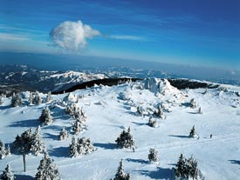
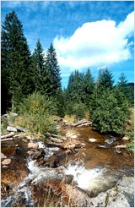
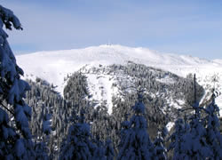
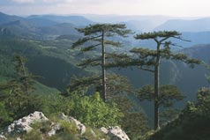
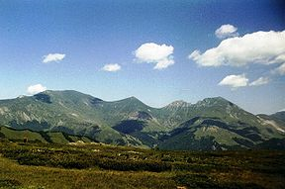
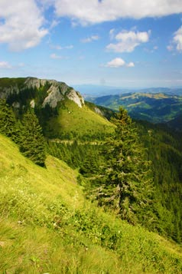
Копаоник се налази у централном делу Србије. Планина Тара се налази на западу Србије. Шар планина налази се на југу Србије,на граници са Македонијом.
Копаоник
Тара
Шар планина

Slide 11
Годинама летујем у Црној Гори на Јадранском мору.
Волела бих да ове године летујем у Грчкој на
Егејском мору, а могла бих да обиђем и Скадарско језеро.
Велика Морава је наша највећа домаћа река.
Великим словом пишу се властита имена у називима планина,река,језера и мора.
Када назив планине, реке, мора или језера чини више речи, ако је друга реч заједничка именица, само прва реч се пише ВЕЛИКИМ СЛОВОМ.
Ако је друга реч властита именица, онда се обе речи пишу ВЕЛИКИМ СЛОВОМ.

Slide 12

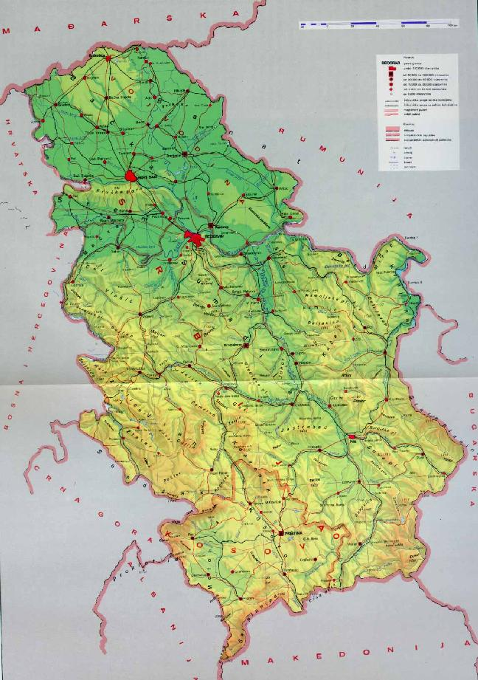
Рад у пару или мањој групи
Одредимо географски положај следећих објеката:
1.Фрушка гора
2.Тара
3.Копаоник
4. Дунав
5. Велика Морава
6. Тиса
7. Палићко језеро
8. Обедска бара
9. Нови Сад
10. Београд

Slide 13

Стигли смо и до краја...
Да поновимо:
Имена вишечланих географских назива пишу се увек ВЕЛИКИМ ПОЧЕТНИМ СЛОВОМ.
Ако се у писању налазе две речи од којих је друга заједничка именица, тада се само ПРВА РЕЧ пише ВЕЛИКИМ почетним словом.
Ако се у писању налазе две речи од којих је друга властита именица, онда се ОБЕ РЕЧИ пишу ВЕЛИКИМ почетним словом.

Slide 14


Покажи шта знаш
Дате речи напиши правилно:
нови сад _________________ фрушка гора ________________
бачка паланка _________________ бачки јарак ________________
јадранско море _________________ палићко језеро ________________
2. Правилно препиши следеће реченице:
а) стева је зимовао на старој планини.
____________________________________________
б) велику мораву чине јужна и западна морава.
____________________________________________
в) посетили смо царску бару.
____________________________________________
3. Правилно препиши текст у свеску, водећи рачуна о великом слову.
слађанин стриц је возач камиона. веома често путује. крене из новог сада па
преко фрушке горе стигне до руме. пут га даље води преко бање ковиљаче,
малог зворника и бајине баште до таре. када му посао дозволи оде и до новог
бечеја, банатског новог села и беле цркве.

Slide 15
Покажи шта знаш -
ОДГОВОРИ
Дате речи напиши правилно:
нови сад Нови Сад __ фрушка гора Фрушка гора____
бачка паланка Бачка Паланка__ бачки јарак Бачки Јарак___
јадранско море Јадранско море__ палићко језеро Палићко језеро
2. Правилно препиши следеће реченице:
а) стева је зимовао на старој планини.
Стева је зимовао на Старој планини .
б) велику мораву чине јужна и западна морава.
Велику Мораву чине Јужна и Западна Морава .
в) посетили смо царску бару.
Посетили смо Царску бару._____
3. Правилно препиши текст у свеске, водећи рачуна о великом слову.
Слађанин стриц је возач камиона. Веома често путује. Крене из Новог Сада па
преко Фрушке горе стигне до Руме. Пут га даље води преко Бање Ковиљаче,
Малог Зворника и Бајине Баште до Таре. Када му посао дозволи оде и до
Новог Бечеја, Банатског Новог Села и Беле Цркве.

Slide 16
Задатак за излазак из учионице
Попуни евалуциони листић, предај учитељици, а она ће ти дати папирић на којем се налази задатак.
Игра – КИНЕСКЕ ПОРОДИЦЕ
Добићеш цедуљицу на којој пише једно кинеско презиме.
Прочитај шта пише и не показуј другима.
Задатак је следећи:
Сви припадате некој породици и изгубили сте остале чланове на пијаци у Пекингу. Идете пијацом и узвикујете презиме.
Када нађете све своје чланове, загрлите се и скачете од среће и одлазите кући (тј, из учионице).

Slide 17

Ћинг , Ћанг, Ћунг, Ћенг

